Slide 1
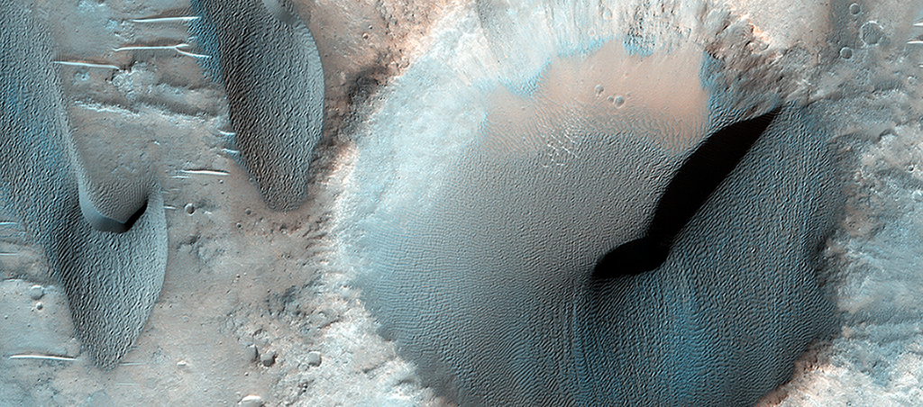

Cattura e rilascio delle dune su Marte
Spesso su Marte si scoprono dune di sabbia all’interno dei crateri, che fanno sorgere la domanda: esse si formano da materiali sabbiosi contenuti nei crateri oppure questi ultimi sono semplicemente delle trappole per le dune che li incontrano sul loro cammino?
uahirise.org/it/ESP_034084_1655

